Slide 1
Présentation projet détection d’anomalies audio
Analyse de la signature audio de machines industrielle en vue d’y détecter les signes d’un besoin de maintenance

Slide 2
Présentation du projet

Slide 3
Présentation de l’équipe

Slide 4
Résultats obtenus et débouchées

Slide 5
Organisation projet

Slide 6
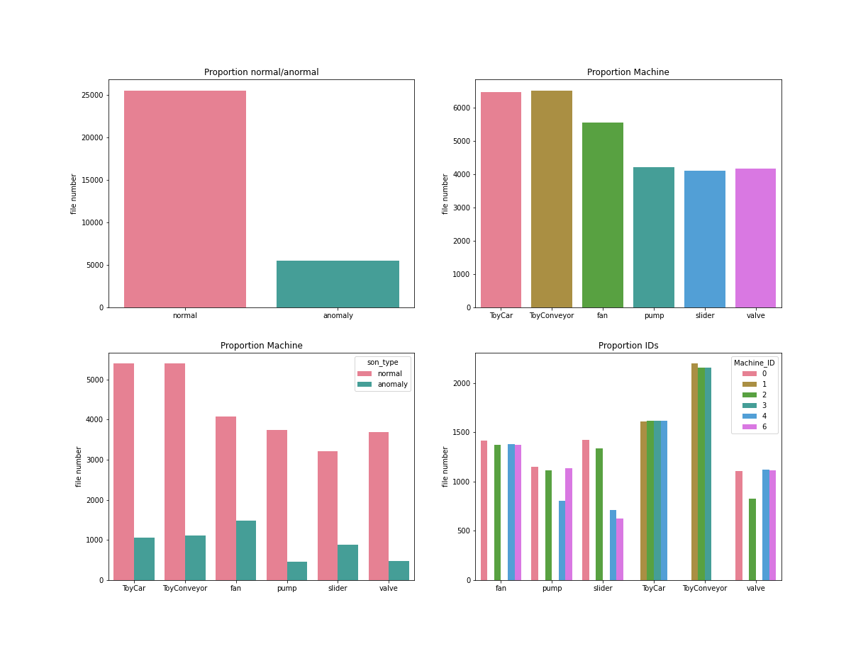
Jeux de donnée
Nous avons un ratio d’environ 17% d’anomalies sur un total de 31 000 fichiers.

Slide 7
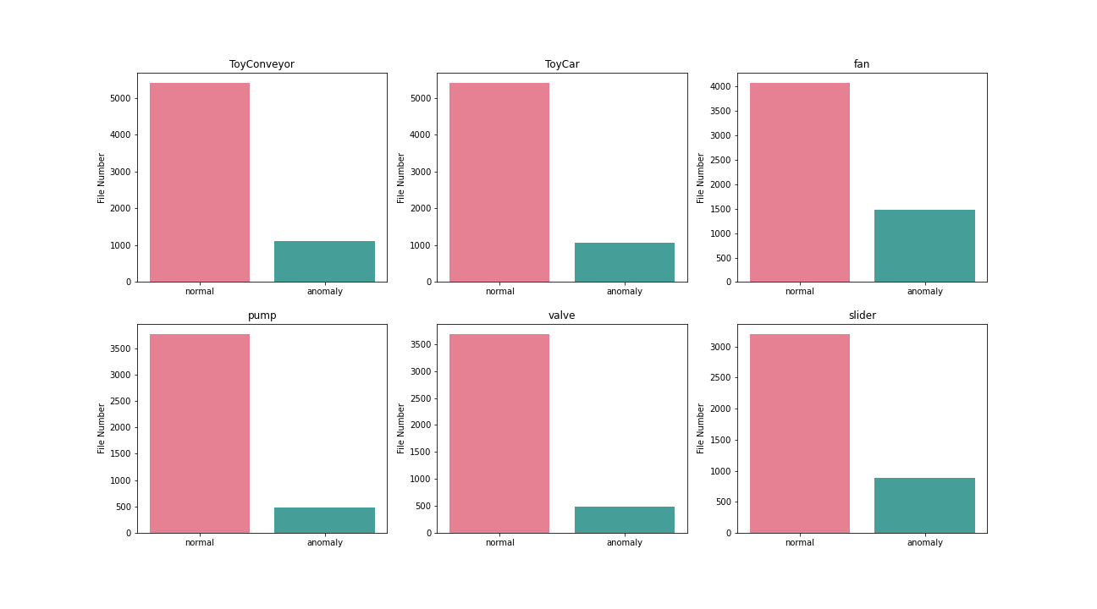
Jeux de donnée
Les jeux de donnée sont équilibrés avec la même proportion de normal/anormal par machine. Exepté pour la catégorie Fan qui présente la meilleure proportion d’anomalie

Slide 8
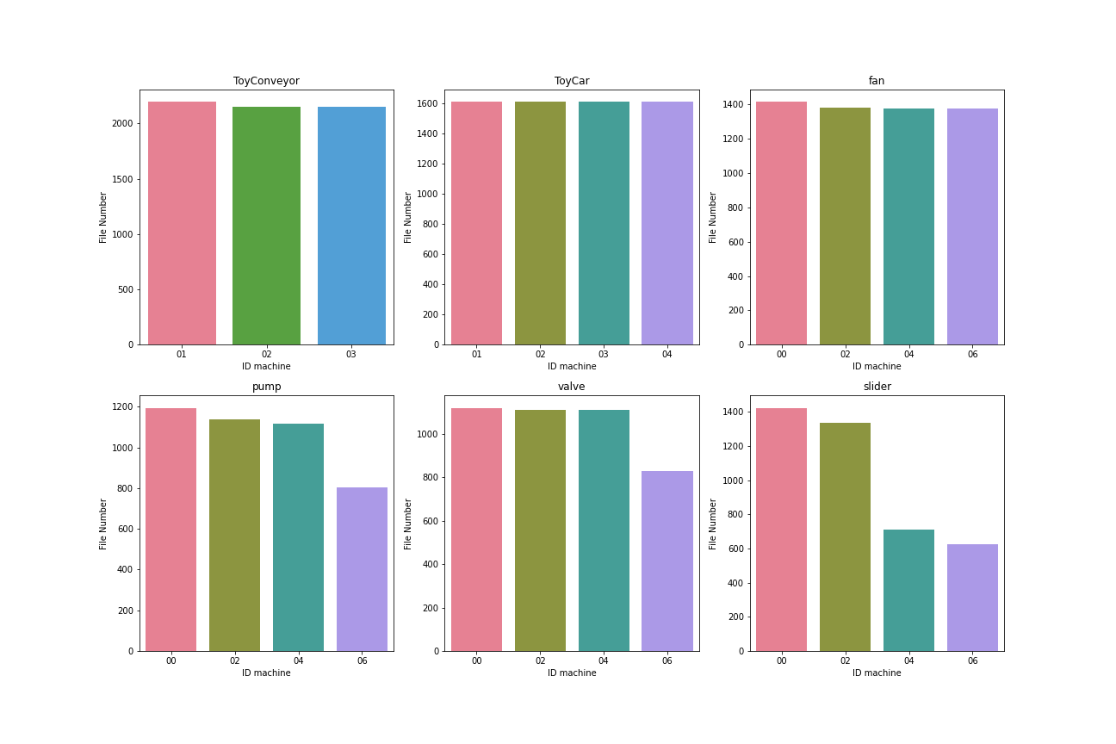
Jeux de donnée

Slide 9
Les signatures audio

Slide 10
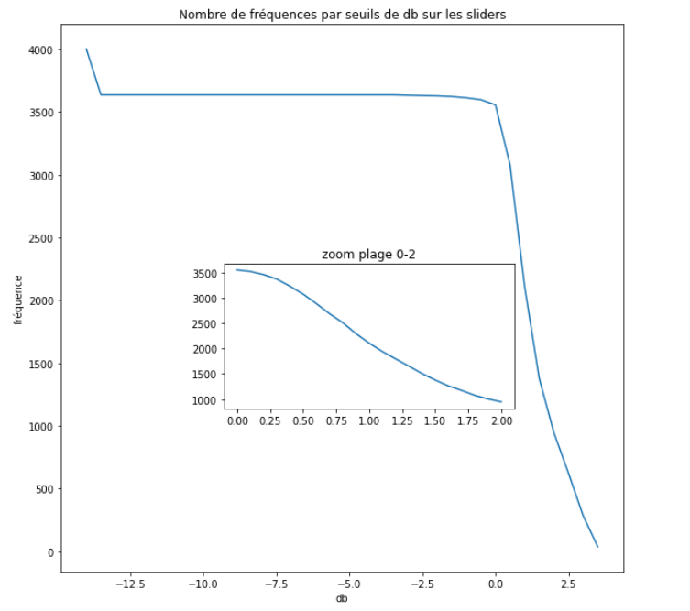
Le preprocessing : test de réduction sur slider
On peut voir que 90% des fréquences sont supérieures à -13db, avec un plateau jusqu’à 0db. il n’y a donc que deux seuils de “nettoyage” :
faible (on supprime les valeurs < 13db) gain : 10%
fort (on supprime les valeurs <1DB) gain 50%

Slide 11
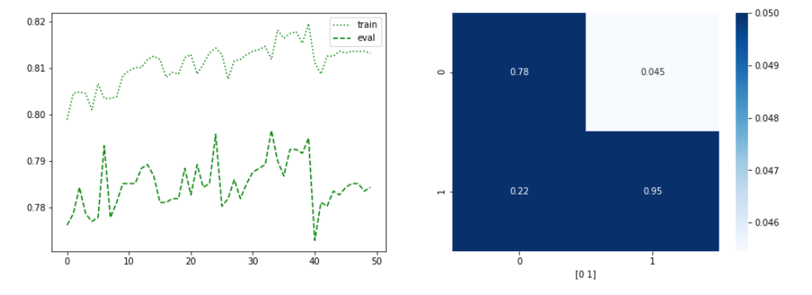
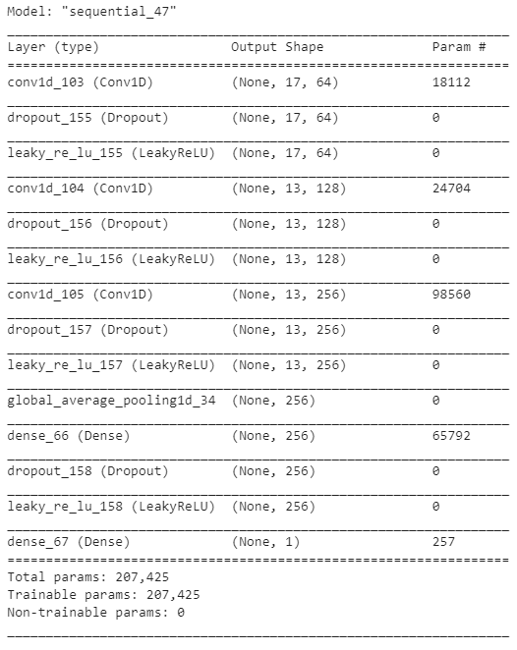
Premiers modèles
model_bin.compile(loss='SquaredHinge', optimizer='Adam', metrics=['accuracy'])

